Slide 1
Temelji učenja matematike
(izročki za predavanja pri osnove didaktike matematike 1, 2. l., DU)
Prof. dr. Tatjana Hodnik

Slide 2
Napoved vsebine
Opredelitev pojma
Pridobivanje temeljnih pojmov
Reprezentiranje matematičnih idej
Matematični jezik/diskurz
Definicije v matematiki

Slide 3
Opredelitev pojma ‘pojem’
pójem … miselna tvorba, določena z bistvenimi lastnostmi, značilnostmi konkretnega ali abstraktnega predmeta, predmetov…; lepo je relativen pojem; pojem časti, hiše, vojne…// kar se da določiti, spoznati zlasti z umom: svoboda ni predmet, ampak pojem (SSKJ, 1994)

Slide 4
Pridobivanje temeljnih pojmov
Kateri so temeljni pojmi na začetku šolanja? Kaj določi, da je pojem temeljni?
Seznanjanje s pojmom – vezano na materialno realnost, na zunanji svet, empirično izpraševanje realnosti na specifičen (matematičen način)
Ozaveščanje podobnosti izkušenj – iskanje podobnosti in razlik (ugotavljanje zakonitosti predpostavlja izkušnje, ki jih posameznik nenehno presoja z vidika istosti in enakosti)
Objektifikacija – ločevanje izkušnje od materialne realnosti (ugotavljanje zakonitosti predpostavlja izkušnje, ki jih posameznik nenehno presoja z vidika istosti in enakosti)
Uporaba znanja – nove situacije, naloge
Primer:
Razvoj pojma deli celote – ulomki: od seznanjanja do uporabe

Slide 5
Ugotavljanje zakonitosti predpostavlja izkušnje, ki jih posameznik nenehno presoja z vidika istosti in enakosti.
Seznanjanje
Vezano na materialno realnost, na zunanji svet, empirično izpraševanje realnosti na specifičen (matematičen način)
Ozaveščanje podobnosti
Ozaveščanje podobnosti izkušenj – iskanje podobnosti in razlik
Objektifikacija
Ločevanje izkušnje od materialne realnosti
Uporaba
Nove situacije, naloge

Slide 6
Objektifikacija kot pogoj za formalno abstrakcijo v OŠ
So vsi abstraktni pojmi v OŠ osnovani na empirični abstrakciji?
spoznavanje
ozaveščanje podobnosti
objektifikacija
uporaba
Formalna abstrakcija

Slide 7
Podrobneje o objektifikaciji
1. Pomen reprezentiranja matematičnih idej in prehajanja med njimi
2. Matematični jezik/diskurz
3. Definicije pri pouku matematike

Slide 8
1. Reprezentiranje matematičnih idej
Reprezentacija je v prvi vrsti nekaj, kar stoji namesto nečesa drugega.
Pri vsaki reprezentaciji moramo opredeliti: (1) reprezentirajoči svet, (2) svet, ki ga reprezentirajoči svet reprezentira, ter (3) povezavo med svetom, ki ga reprezentira, in reprezentirajočim svetom (Palmers, 1978).
Primer:
Modeli desetiških enot

Slide 9
Reprezentacije delimo na notranje in zunanje.
Zunanje reprezentacije pri pouku matematike so: konkretne, grafične in simbolne. (Bruner (1966) jih opredeli kot enaktivna (konkretna), ikonična (grafična) in simbolična)
Notranje reprezentacije, poznamo jih tudi pod izrazom kognitivne reprezentacije (Palmer, 1978), razumemo kot miselne predstave, ki so običajno osnovane na zunanjih reprezentacijah. Imenujemo jih tudi prezentacije, ker predstavljajo original (ne reprezentirajo).

Slide 10
Konkretna reprezentacija | Grafična reprezentacija |  | Reprezentacija z matematičnimi simboli
Računsko operacijo izvedemo s konkretnimi objekti, npr. odvzamemo 3 jabolka iz košare s petimi jabolki. | Semikonkretna reprezentacija | Semiabstraktna reprezentacija | Računsko operacijo zapišemo z matematičnimi simboli. V primetru z jabolki: 5 – 3 = 2.
 | Računsko operacijo grafično prikažemo. Npr. operacijo odštevanja tako, da npr. narišemo 5 jabolk in 3 prečrtamo. Pri tej reprezentaciji rišemo objekte, ki so bili predmeti konkretne reprezentacije. | Računsko operacijo grafično prikažemo, a ne nujno z reprezentacijami konkretnih objektov. Npr. lahko bi za primer z jabolki narisali 5 krogov in 3 prečrtali. Ta reprezentacija ni več povezana s konkretno izkušnjo v smislu uporabljenih objektov.

Slide 11
Pri pouku matematike je za učenčevo uspešno interakcijo z različnimi reprezentacijami pomembno, da
1. tekoče rokuje z različnimi reprezentacijami in med njimi tudi prehaja (npr. zna s konkretnim materialom izračunati dani račun in računanje ‘prevesti’ v simbolni zapis);
2. izbere ustrezno reprezentacijo izmed ponujenih za reprezentiranje določenega pojma (reprezentiranje seštevanja trimestnih števil z desetiškimi enotami je primernejša reprezentacija kot reprezentiranje računanja v obsegu do 1000 z nestrukturiranim materialom).

Slide 12
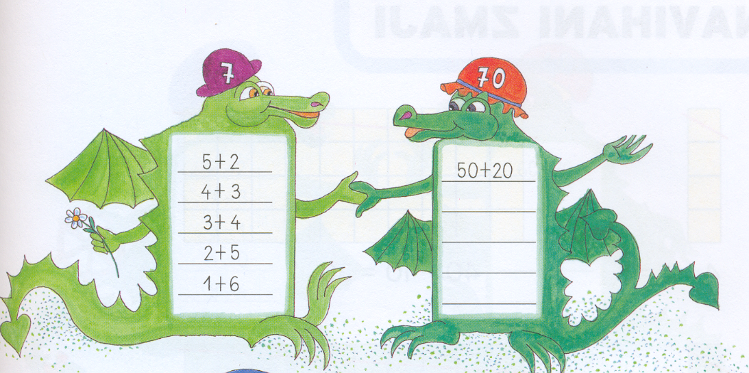
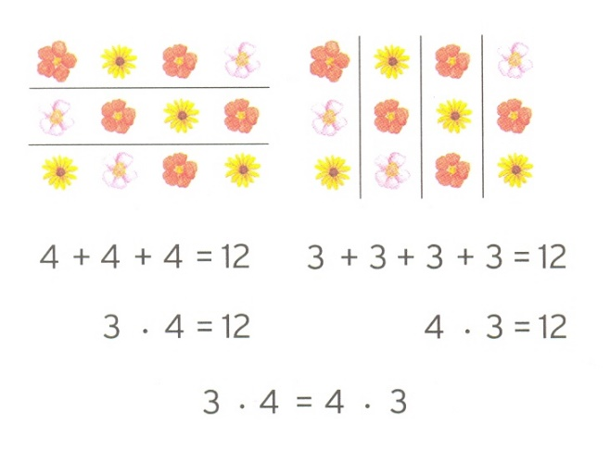
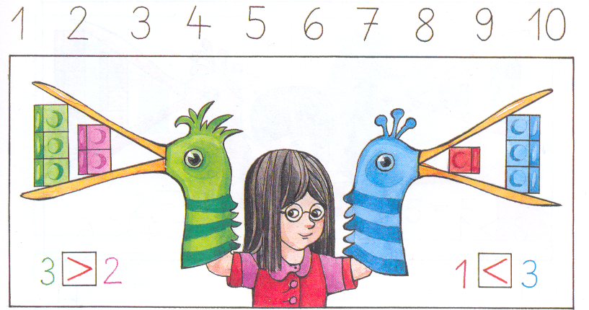
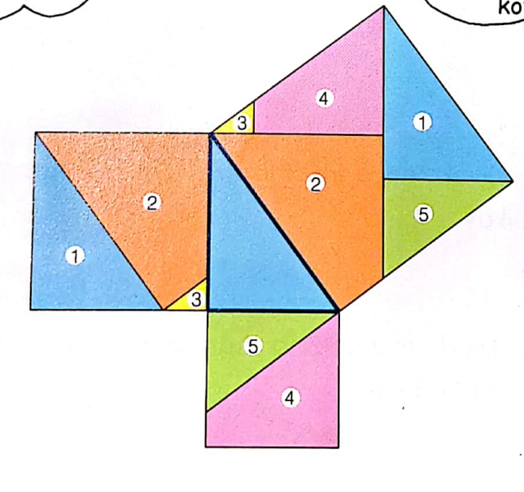
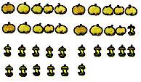
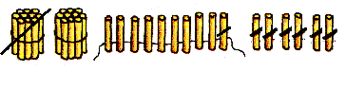
Kaj prikazujejo grafične reprezentacije? Kaj je predpogoj za interpretacijo?

Slide 13
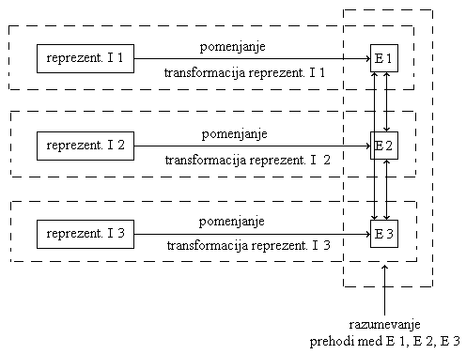
Prehajanje med reprezentacijami – model reprezentacijskih preslikav (Hodnik, 2003)

Slide 14
Primeri ustreznih, manj ustreznih ali neustreznih ‚prehajanj‘ med reprezentacijami izbranih matematičnih pojmov, npr. število, odštevanje do 10, računanje do 100, pisno odštevanje brez in s prehodom…

Slide 15
Bolj kot zaporedje reprezentacij ‚od konkretne do simbolne‘ so pomembne relacije med reprezentacijami določenega matematičnega pojma.
Primer pojma, pri katerem pri obravnavi zaporedje konkretno-grafično-simbolno sploh ni mogoče.
Osmišljanje reprezentacije je bistvenejše od izbire reprezentacije.
Utemeljite.

Slide 16
2. Matematični jezik ali matematični diskurz
Matematični diskurz pri poučevanju matematike vključuje:
-Besede, ki imajo v matematiki enak pomen kot jih imajo v običajnem diskurzu, npr. večje, ploskev, dodati, zmanjšati… V matematiki jim bomo rekli termini, saj jih želimo ločiti od besed v običajnem diskurzu.
Matematični termini, ki so enaki besedam, ki jih uporabljamo v običajnem diskurzu ali v različnih znanstvenih diskurzih, a je njihov pomen popolnoma drugačen, npr. podoben, skladen, naravno, iracionalno, sinus, koren, telo, deliti… Ti različni pomeni lahko vplivajo/spodnašajo/motijo pomen v matematičnem diskurzu.
Matematični termini, specifični za matematični diskurz, npr. trikotnik, število, minus, geometrijsko telo, geometrijski lik, paralelogram, polieder…, ki se lahko prenesejo na različne načine tudi v običajni diskurz.
Bolj kot so učenci v višjem razredu, bolj vstopajo z vnaprej izdelanimi pomeni, zato se je treba vedno vprašati, kako izbrane tekste, besede razumejo v običajnem diskurzu. Npr. besedilne naloge, navodila, pravila…

Slide 17
Poglejmo matematične termine pri sklopu geometrijski objekti v UN za matematiko v 5. razredu (ob vsakem razmislite o opredelitvi, ki bo matematično nedvoumna, ki bo jasno zastavila mejo med primerom in protiprimerom).
Ravnina, kot, premer, polmer, sekanta, mimobežnica, tangenta, tetiva
Primeri matematičnih tekstov, ki bi lahko učencem predstavljali težave zaradi kompleksnosti matematičnega jezika. Izberite primere v učbeniških gradivih in jih analizirajte.

Slide 18
3. Definicije v matematiki
Z definicijo natančno opredelimo matematični pojem.
Z definicijo je jasno začrtana meja med primerom in protiprimerom danega matematičnega pojma.

Slide 19
Ali je to trikotnik?
Ne, ker je preveč ozek.
Da, ker je omejen s tremi stranicami.
Mlajši učenci, ki ne poznajo definicij, bodo podali 1. odgovor. Opazimo lahko razhajanje med intuitivnim dojemanjem matematičnih pojmov in matematičnimi definicijami pojmov. Intuitivno dojemanje bomo opredelili kot dojemanje brez abstraktnega razčlenjevanja, običajno osnovano na izkušnjah v materialni realnosti.

Slide 20
Primer:
Dana je množica likov. Kateri med njimi so trikotniki?
Matematični vidik naloge: rešitev temelji na matematični definiciji trikotnika-
Ne-matematični vidik naloge: rešitev temelji na intuitivnem dojemanju trikotnika.
Oblikujte primer naloge in pokažite matematično in ne-matematično rešitev.

Slide 21

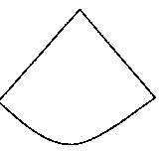
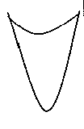
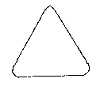
 | je trikotnik (mat. def) | ni trikotnik
Intuitivno dojemanje
ne-intuitivno dojemanje

Slide 22
Primeri definicij v šolski matematiki:
Izberite določen pojem in izpišite definicije za ta pojem v različnih učbeniških gradivih. V čem se razlikujejo? So katere pomanjkljive? V kakšnem smislu? Bi lahko predvideli težave, ki jih imajo lahko učenci z razumevanjem vaših izbranih definicij?

Slide 23
Ali obstaja teorija o poučevanju matematike?
Enotne teorije o učenju matematike ni.
V literaturi sta pogosto navedeni dve teoriji, največkrat poimenovani kot behavioristična in kognitivna (behavioristična kot nezaželena, zastarela in kognitivna kot prava, zaželena).
Tako polariziranje teorij v današnjem času nima nobenega pomena – vedno gre za preplet, v sodobnem diskurzu govorimo o direktnem in dialoškem poučevanju, ki ju ločimo zgolj zaradi tega, da ju lažje opredelimo, sicer pa sta povezana.
Preberite članek:
KREK, Janez, HODNIK, Tatjana. Poučevanje kot diskurz vednosti in utemeljeno verovanje v znanje. Sodobna pedagogika. mar. 2022, letn. 73, št. 1, str. 30-56.

Slide 24
Obvezna študijska literatura
KREK, Janez, HODNIK, Tatjana. Poučevanje kot diskurz vednosti in utemeljeno verovanje v znanje. Sodobna pedagogika. mar. 2022, letn. 73, št. 1, str. 30-56.
HODNIK, Tatjana. Pomen modela reprezentacijskih preslikav za učenje računskih algoritmov. Pedagoška obzorja : časopis za didaktiko in metodiko. 2003, letn. 18, št. 1, str. [3]-21.

